Slide 1
MLB雙蘭對決： 亞特蘭大勇士 v.s. 克里夫蘭印地安人

Slide 2


專題動機
今年由於縮短賽季的關係，因此很多(MLB)美國職棒大聯盟的球隊似乎都沒有發揮出該有的實力。而我注意到今年，有兩隊的數據特別有趣：他們分別是亞特蘭大的勇士隊和克里夫蘭的印地安人隊。

Slide 3

亞特蘭大勇士
亞特蘭大勇士隊是一隻極具攻擊性的球隊。他們的打擊率排名全聯盟第二(僅次於紐約大都會)，而得分、打點、上壘率、甚至長打率都是聯盟排名第一的！想必遇上他們的投手都很頭痛，遇上這隻暴力打線不知道自己的ERA又要漲多少了呢：(

Slide 4
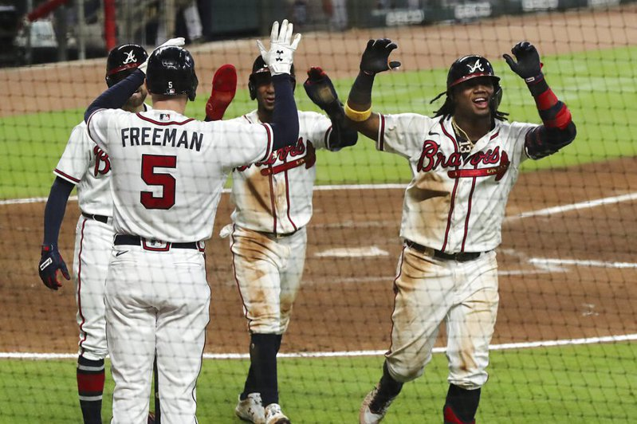
亞特蘭大勇士
而在今年的9/10號對上馬林魚的比賽中，勇士打線更是大開殺戒，整場攻下了29分痛宰對手，更讓馬林魚的中繼投手山本喬丹投了2.2.局就失13分退場，由此可見這隻打線的可怕，可謂是投手們最大的噩夢。

Slide 5
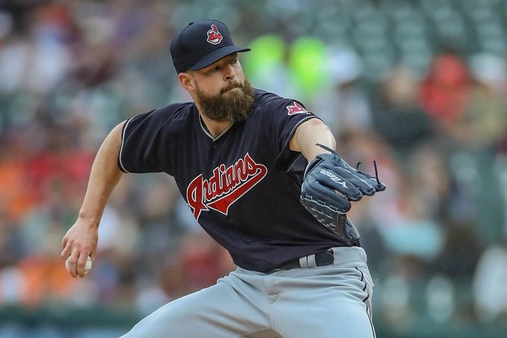
克里夫蘭印地安人
克里夫蘭印地安人是隻防守型的球隊。穩定的先發輪值加上隨時可以上場的牛棚，總能有效的封鎖對手的打線。這組優秀的投手群在今年季賽繳出了良好的成績，防禦率，被打擊率和被全壘打數都是名列前茅，而三振數更是全聯盟最多。

Slide 6
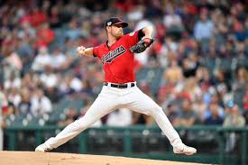
克里夫蘭印地安人
如此強大的投手陣容中更是有著今年的賽揚獎得主Shane Bieber，他總共出賽12場繳出了8勝1敗的良好戰績，防禦率僅1.63！而他只投了77.1局便飆出了122次三振，三振率高達41.1%！如此優異的表現不僅讓他拿下了賽揚獎，也讓他成為了今年的三冠王(勝投王、防禦率王、三振王)

Slide 7
問題
雖然這兩支隊伍分別在攻擊及防守方面都很傑出，在開季前春訓與季賽期間也被視為奪冠熱門，但可惜勇士在國聯冠軍戰不敵今年世界大賽冠軍道奇，而印地安人則是在第一輪對陣洋基敗下陣來。雖然兩者皆止步於分區季後賽，但這不代表他們的實力不夠！因此我決定分析他們的資訊，究竟勇士和印地安人只是一時運氣不好，錯過了奪冠的機會，還是他們實力僅次於此，拿不到冠軍並不是偶然？並且，我也很好奇，若是這兩隊遇在一起，"最硬之盾" 和 "最尖之矛" 究竟誰比較強？

Slide 8
解決方法
藉由2020年美國職棒大聯盟中，亞特蘭大勇士隊與克里夫蘭印地安人隊的各項數據分析與比較，來證明他們兩者在大聯盟的實力，並且詳細解析各項數據來大約估算他們兩隊比賽的勝率有多少。

Slide 9
預期結果
在季後賽開打前，我預期兩者皆能打到國(美)聯的分區冠軍戰

Slide 10
計算方法
觀察兩隊的各項數據在全大聯盟中的排名，以今年冠軍得主道奇隊做為標準，若是如我預期的要打入國/美聯冠軍戰則兩隊至少實力要排名總球隊數的前4名(國聯冠軍2名+美聯冠軍2名)如果兩隊的各項數據平均排名在道奇隊+3名以上即代表他們的實力有達標(e.g.如果道奇隊的各項數據平均排名為4.3名，則此兩隊的平均排名只需在7.3名以上即可)

Slide 11
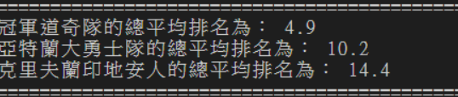
結果
兩隊都沒有在 4.9 + 3 = 7.9 以上，看來他們的實力還不夠呢，只有投/打強結果另一方面都太爛了，難怪打不到世界大賽：(

Slide 12
延伸分析
根據觀看兩隊季賽和季後賽的表現，由於勇士隊攻擊強力且投手也沒有到很弱，相反的印地安人火力確實不足，
因此勇士v.s.印地安人我預估是64開(勇士60%勝率)

Slide 13
延伸分析
假設一場比賽剛好打9局，就是27個出局數，以這27個出局數來乘以各隊的打擊率、全壘打率和三振率來計算，如果一個打席打出了安打則+1分，全壘打則+4分，被三振則-1分，看結束時誰分數比較高誰贏，打100000場為準來計算勝率。

Slide 14
資料來源
打擊(batting.txt)：https://www.msn.com/zh-tw/sports/mlb/team-stats/sp-s-h
投球(pitching.txt)： https://www.msn.com/zh-tw/sports/mlb/team-stats/sp-s-er-a-true-vw-pitching

